Slide 1
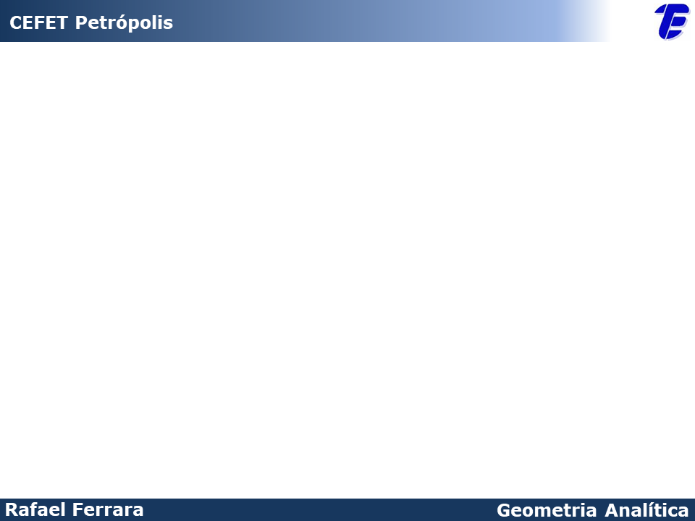
AULA 1.4
VETORES NO ESPAÇO

Slide 2
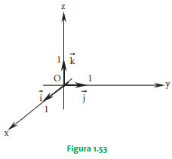




Base canônica
$$\left\{\vec{i};\vec{j};\vec{k}\right\}$$
$$\vec{v}=$$
Abscissas
$$\vec{v}=$$
Ordenadas
$$\vec{v}=$$
Cotas

Slide 3
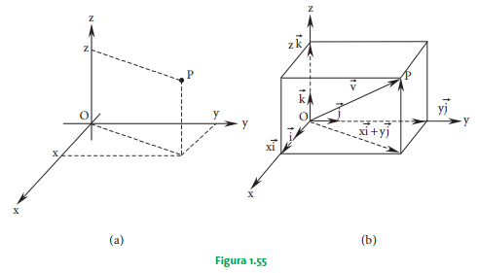


Base canônica
$$\left\{\vec{i};\vec{j};\vec{k}\right\}$$
$$\vec{v}=\overline{OP}=x\vec{i}+y\vec{j}+z\vec{k}$$
$$\vec{v}=\left(x;y;z\right)$$

Slide 4
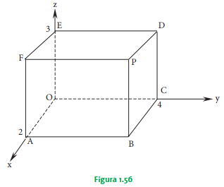






Identificando pontos
$$A=\left(2;0;0\right)$$
$$B=\left(2;4;0\right)$$
$$C=\left(0;4;0\right)$$
$$D=\left(0;4;3\right)$$
$$E=\left(0;0;3\right)$$
$$F=\left(2;0;3\right)$$

Slide 5
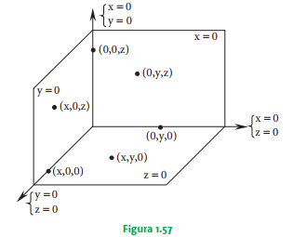
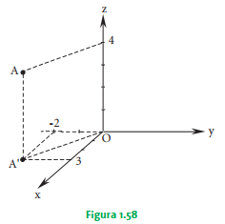

Traçando pontos
Marque no espaço o ponto
$$A\left(3;−2;4\right)$$

Slide 6
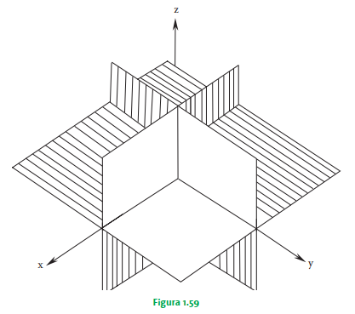







Octantes
$$3°$$
$$2°$$
$$4°$$
$$8°$$
$$1°$$
$$6°$$
$$5°$$

Slide 7
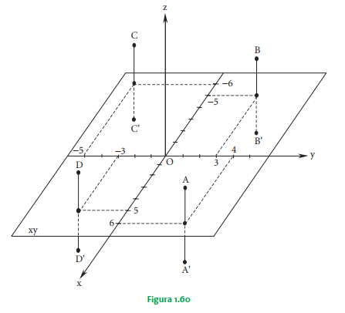








Octantes
$$A=\left(6;4;2\right)$$
$$B=\left(−5;3;2\right)$$
$$C=\left(−6;−5;2\right)$$
$$D=\left(5;−3;2\right)$$
$$A′=\left(6;4;−2\right)$$
$$B′=\left(−5;3;−2\right)$$
$$C′=\left(−6;−5;−2\right)$$
$$D′=\left(5;−3;−2\right)$$

Slide 8















Igualdade
$$\vec{u}=\left(x_{1};y_{1};z_{1}\right)$$
$$x_{1}=x_{2}$$
Seja
E
$$y_{1}=y_{2}$$
$$\vec{u}=\vec{v}$$
$$\vec{v}=\left(x_{2};y_{2};z_{2}\right)$$
$$z_{1}=z_{2}$$
Operação com vetores
$$\vec{u}=\left(x_{1};y_{1};z_{1}\right);$$
$$\vec{v}=\left(x_{2};y_{2};z_{2}\right)$$
$$α∈ℛ$$
$$\vec{u}+\vec{v}=\left(x_{1}+x_{2};y_{1}+y_{2};z_{1}+z_{2}\right)$$
$$α\vec{u}=\left(αx_{1};{αy}_{1};{αz}_{1}\right)$$
Vetor definido por dois pontos
$${A(x}_{1};y_{1};z_{1})$$
$${\overline{AB}}_{}$$
$$\overline{AB}=\left(x_{2}−x_{1};y_{2}−y_{1};z_{2}−z_{1}\right)$$
$${B(x}_{2};y_{2};z_{2})$$

Slide 9





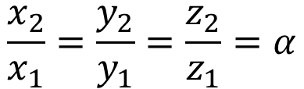
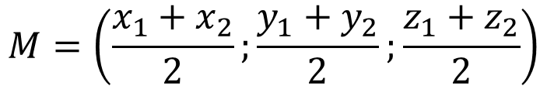



Ponto médio
$$A=\left(x_{1};y_{1};z_{1}\right)$$
Pontos extremos de um segmento, seu ponto médio será
Seja
$$B=\left(x_{2};y_{2};z_{2}\right)$$
$$M=\left(\frac{x_{1}+x_{2}}{2};\frac{y_{1}+y_{2}}{2};\frac{z_{1}+z_{2}}{2}\right)$$
Paralelismo de dois vetores
$$\vec{u}=\left(x_{1};y_{1};z_{1}\right)$$
$$x_{1}=αx_{2}$$
Seja
E
$$y_{1}=αy_{2}$$
$$\vec{u}∥\vec{v}$$
$$\vec{v}=\left(x_{2};y_{2};z_{2}\right)$$
$$z_{1}=αz_{2}$$
Isto é
$$\frac{x_{2}}{x_{1}}=\frac{y_{2}}{y_{1}}=\frac{z_{2}}{z_{1}}=α$$

Slide 10
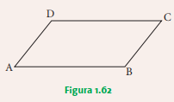

Módulo de um vetor
$$\left|\vec{v}\right|=\sqrt{x^{2}+y^{2}+z^{2}}$$
$$d\left(\overline{AB}\right)=\left|\overline{AB}\right|=\sqrt{{\left({x_{2}−x}_{1}\right)}^{2}+{\left(y_{2}−y_{1}\right)}^{2}+{\left(z_{2}−z_{1}\right)}^{2}}$$

Slide 11
